Slide 1
Aromathérapie dans les plaies Démarche thérapeutique en pratique infirmière

Slide 2
Composition de la synergie plaie
Composition pour 50ml | En ml | En % | En gouttes
HE Commiphora Myrrha (Myrrhe) | 0,5 | 1 | 15
HE Cistus Ladaniferus (ciste) | 0,5 | 1 | 15
HE Helichrysum italicum (Helichryse) | 0,5 | 1 | 15
HE Cupressus sempervirens (cyprès) | 1 | 2 | 30
HE Laurus nobilis (laurier noble) | 0,5 | 1 | 15
HV Calophyllum inophyllum (calophyle) | 30
EL Hypericum perforatum L (millepertuis) | Soit 17 ml QSP 50 ml
Synergie élaborée par Michel Faucon et Gwenaelle Prud’homme en 2016

Slide 3
Utilisation des synergies plaies à différentes concentrations et de l’hydrogel pour les nécroses dures
Synergie 6 % en 1ère intention
Synergie 12 % :
Pour une « détersion » et une désinfection plus importantes de la plaie
Limite : on évite le 12 % si vascularisation de la plaie importante avec risque de passage systémique
Utilisation de l’hydrogel pour faciliter la détersion avec ou non une scarification de la fibrine

Slide 4
Mr L. entre en SSR le 8 septembre 2020
Patient transféré d’UPAD vers le SSR pour des soins d’escarres douloureux
Début de l’escarre le 17 mai 2020
Pathologies en cours : diabète non insulino-requérant, artérite
AEG (Poids de référence le 08/09/2020: 65,70 kg pour 1m71, IMC: 22,50 kg/m²
Alimentation : texture mixée avec régime riche en fibres + complément alimentaire (1x/jour)
Douleurs +++ algo plus 5/5 sous morphiniques
Arrêt de la déambulation
Niveau de mobilité : lit / fauteuil
Nouveau choix de matelas à air permettant une décharge des talons

Slide 5
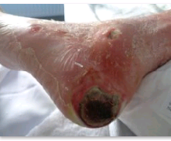
Mr L. G. le 9/9/20 talon gauche (2 mois 1/2 après le début de l’escarre)
« Escarre stade 4 talon G : fibrineux et nécrosé, exsudat important, pourtour +/- inflammatoire
deux autres plaies fibrineuses artéritiques sur le coté du tibia d'environ 1cm, patient douloureux ++ lors des soins
pansement saturé +++, fait tous les jours
Synergie 6 % utilisée en UPAD depuis le 30 juin 2020 (application irrégulilère)
Hydrogel + synergie plaie 6 %

Slide 6
Le 13/09/2020 « Nécrose de plus en plus molle… Plaie exsudative et malodorante »
13/9 transmissions IDE
« Nettoyage de la jambe gauche avec eau + savon doux de qualité médicale + rinçage au Sérum physio
retrait des peaux mortes - Mis HV jojoba sur les 2 jambes Parties molles de la nécrose scalpée avec bistouri
essai d'ablation des parties molles au niveau de la nécrose mais impossible
Matériel : mélange Hydrogel + synergie plaie 12% + aquacel® extra + Pansement américain + bandes Peha-haft»
15 septembre 2020

Slide 7
Mr L. 23 septembre 2020 (14 jours plus tard)
Nécrose molle découpée
Produits : Sérum physio + synergie plaie 12% - hydrogel + Tulle gras + HE citrus + compresses + allevyn + bandes Peha-haft »
Notes:
LOCALISATION : Talon gauche

Slide 8
Mr L 40 jours plus tard
LOCALISATION : Talon gauche ASPECT : Toujours présence de fibrine de couleur verdâtre, jaunâtre Absence de nécrose Bourgeonnement au centre de la plaie
Nettoyage eau + savon puis nettoyage au sérum physiologique
PRODUITS - Hydrogel + HE plaies 12%
Notes:
PANSEMENTS : Jelonet / pansement américain /Bandage Photo prise

Slide 9
Mr L. 50 jours plus tard

Slide 10
Mr L. Guérison en 5 mois environ 22 février 2021
Mr LEM. G vit en EHPAD aujourd’hui. Il se déplace à l’aide d’un fauteuil roulant et ne déambule plus mais est capable de faire quelques pas avec un déambulateur 2 roues/2 pieds, il n’a plus d’escarre
A ce jour il pèse 66,90 kg avec un IMC à 22,9 Kg/m²
Il mange toujours en texture mixé, régime enrichi en fibre. N’a plus de complément alimentaire

Slide 11
Mme G., 82 ans
Transfert d’UPAD en SSR le 09/03/2020
Pour soins d'escarre talonnière depuis le 4 février 2020 (plaie due à un traumatisme du talon du fait de ses chaussures sur un terrain vasculaire
Troubles psycho-comportementaux avec hétéro-agressivité
Diabète de type II déséquilibré avec reprise d’une insulinothérapie, HTA
Poids de référence au 10/03/2020: 81,80 kg pour 1m57, IMC à 33,3 kg/m²
Alimentation: texture normale et autonome. Pas de complément alimentaire
Niveau de mobilité: déambulation ++ avec un déambulateur

Slide 12
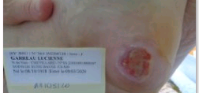
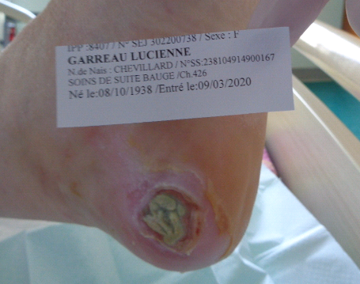
Mme G ., 4 février 2020 : début de l’escarre d’origine traumatique –évolution sur 2 mois
1er avril 2020
11 mars 2020
Détersion à la curette, hydrogel et synergie plaie 6%
19 mars 2020
TALON GAUCHE : Synergie plaie débutée en SSR
7 avril 2020

Slide 13
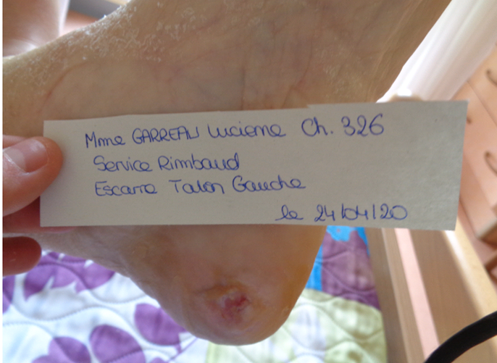
Mme G.
Le 4 février 2020 : début de l’escarre (« volumineuse phyctène ») ; pas de synergie plaie
9 mars 2020 : Entrée en SSR ; escarre de stade 3
11 mars : début de la synergie plaie 6 %
7 avril 2020 : Retour de la patiente en UPAD avec escarre de stade 3 après un mois de traitement en SSR, poursuite des soins en UPAD avec la synergie plaie
Le 27/04/2020 : « escarre au niveau du talon G est passée en stade 2 »
Le 30/04/2020 escarre stade 1 au talon gauche avec simplement la mise en place d’un pansement hydrocolloïde
Le 08/05/2020 arrêt complet des pansements
= guérison en moins de deux mois
Décès de la patiente le 09/11/2021 avec un bon état cutané au niveau du talon G

Slide 14
Situation de Mme T., 98 ans
Entrée le 12 avril 2018 du domicile à la demande de son médecin traitant pour :
AEG
Déshydratation
Aggravation des escarres talonnières de stade 4 (avec nécrose) sur artériopathie dans un contexte de démence vasculaire
Matelas à air mis en place dès l’arrivée de la patiente + décharge talonnière
Poids de référence en avril 2018: 57,70 kg pour 1m54, IMC à 24,3 Kg/m²
Alimentation: texture mixée, compléments nutritionnels oraux (2x/jour)
Niveau de mobilité: pas de déambulation. Installée dans un fauteuil confort dans la journée en SSR

Slide 15
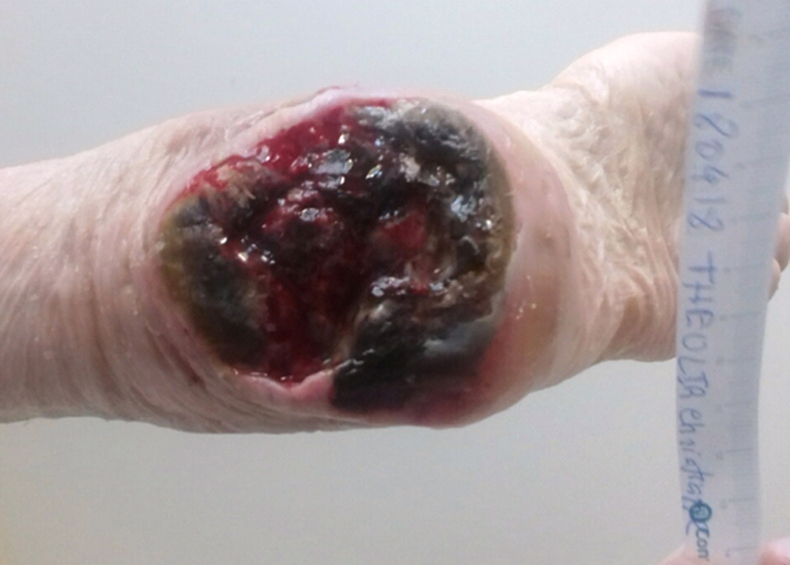
Mme T. Début de la prise en charge en SSR 13 avril 2018
LOCALISATION :Talon droit
Escarre de stade 4
ASPECT : Fibrineux- avec zones revascularisées
PRODUITS : lavage au sérum physio
PANSEMENTS :
synergie plaie 6 % le lendemain de l’entrée le 13/4 + Hydrocolloïde épais
Le 18/04/2018 ajout d’ hydrogel
13 avril 2018
18 avril 2018
Notes:
Pansement avec le médecin : - LOCALISATION :Talon droit - ASPECT - Fibrineux- Bourgeon PRODUITS - Sérum physio - PANSEMENTS - Hydrocolloïde épais+ HE 60 Laisse en chambre Mme Dina MARTINS - I.D.E. - 13/04/2018 // 11h55 PANSEMENT / ETAT CUTANE - Suivi de plaie Pansement avec le médecin : LOCALISATION : Talon gauche - ASPECT - Atone - Fibrineux - Nécrose - Bourgeon Peau maceree Soins sous Meopa à 12 ( à demande du médecin) Prise de photo PRODUITS - PANSEMENTS - melolin( protocole huille ) +aquacel fibre MATERIEL - Bandes Peha Haft
LOCALISATION : Talon gauche - ASPECT - Fibrineux - Nécrose - Bourgeon Soins sous Meopa à 12L Prise de photo PRODUITS - Sérum physio - PANSEMENTS - Hydrocellulaire - Hydrofibre (Aquacel)-Protocole HE-Hydrogel

Slide 16
Mme T. 30 avril 2018 soit 17 jours plus tard
30 avril 2018
ASPECT : pourtour fibrino-nécrotique avec un aspect plutôt propre au centre et vascularisé ++ Lavage au sérum physio
Pansement : - Hydrogel – synergie plaie 6% - Hydrocolloïde épais

Slide 17
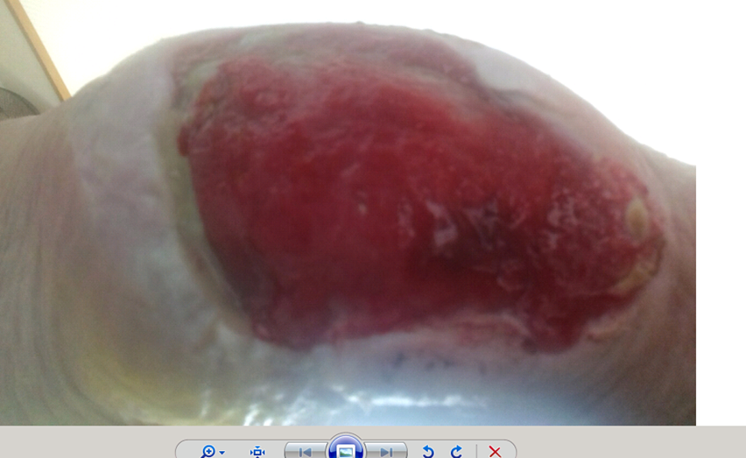
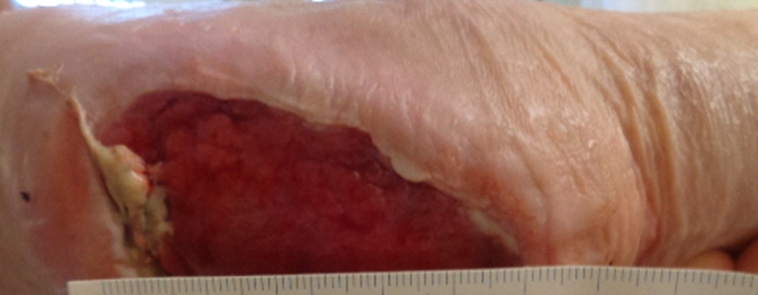
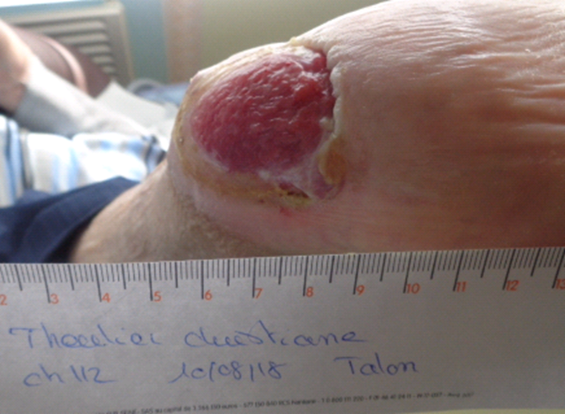
Mme T. A partir de juin 2018
20 juillet 2018
20 juin 2018
10 aout 2018
Évolution avec le même protocole c’est-à-dire:
Lavage au sérum physio
Pansement: Hydrogel – synergie plaie 6% - hydrocolloïde épais
ASPECT: la plaie est propre, bourgeonnante mais reste profonde

Slide 18
Mme T. 9 novembre 2018
9 novembre 2018
Guérison de la plaie en 6 mois environ
Un hydrocolloïde fin était mis en place ensuite jusqu’à guérison complète
Le 22 juin 2018 la patiente est partie vivre en EHPAD, poursuite du protocole avec synergie plaie 6%
Décès en aout 2020 avec un état cutané normal au niveau des talons.

Slide 19
Situation de Mr D., 96 ans
Entré en SSR le 10/02/2022 suite à une fracture du col fémoral droit sur chute traitée par arthroplastie intermédiaire de hanche
Vit en EHPAD
AEG sur COVID (PCR positive le 30 janvier 2022) remis en précautions complémentaires le 16 février car fébrile
Démence vasculaire
Poids de référence au 13/02/2022: 83,60 kg pour 1m68, IMC à 29,6
Alimentation: texture normale et autonome.
Niveau de mobilité: Aléatoire. Ce patient pouvait très bien se mobiliser comme très difficilement. Pas de déambulation mais risque de chute important lorsqu'il voulait assurer seul ses transferts

Slide 20
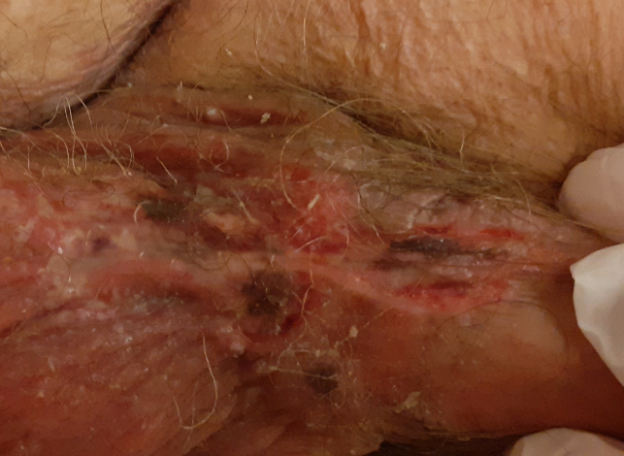
Mr D. Plaie scrotale 11/02/2022
Plaie présente à l’arrivée du patient (non indiquée au dossier à son arrivée)
plaie sale, suintante +++, présence de nombreuses croûtes.
Début de la synergie plaie 6 % (recouverte d’une compresse imbibée d’huile végétale pour isoler la plaie des urines sur incontinence) après toilette eau + savon 2 fois par jour
Réfection du pansement 2x/jour (matin et soir)

Slide 21
Mr D. Le 15 Février 2022 (4 jours plus tard)
Escarre Stade 3
ASPECT: « Délimitation de plus en plus marquée Présence de fibrine sur l'ensemble de la plaie Sanguinolante – exsudative »
Nettoyage eau + savon synergie plaie 6 % sur une compresse stérile + huile végétale d'amande douce posée sur la plaie
Dans les plis inguinaux synergie candidose Essai d’un étui pénien = échec
Importance de l’hygiène génito-anale comme facteurs des risques

Slide 22
Mr D. 13 jours plus tard le 24 février 2022
Retrait traumatique de la compresse = décision d’utiliser la synergie plaie 6 % sans compresse deux fois par jour.
Aspect: absence de fibrine néanmoins plaie sanguinolente.
Protocole identique aux autres jours

Slide 23
Mr D. Le 6 mars 2022 (23 jours plus tard)
Transmission du 08/03/2022
« Plaie d'escarre au niveau du scrotum traitée par synergie plaie 6% après la TGA. Très belle évolution de la plaie, depuis quelques jours, plus de présence de fibrine, moins douloureux.
Toilette puis protocole plaie 6% uniquement sur la plaie»
Le 9 mars 2022 : sortie de SSR pour aller en Ehpad. Flacon de synergie plaie 6 % avec consignes donné à la sortie pour poursuite de traitement

Slide 24
Mme D. L. 98 ans entrée de gériatrie le 20 aout 2021 en soins palliatifs présentant un carcinome épidermoïde infiltrant cutané de la main gauche avec métastase axillaire homolatérale, traitée par immunothérapie à visée palliative, refus d’amputation
Pansements : malodorants, suintants, au départ quotidien
Décision de soins :
Application prudente de synergie plaie 6 % diluée +++ dans huile végétale (1/5) d’amande douce pour limiter un passage systémique

Slide 25
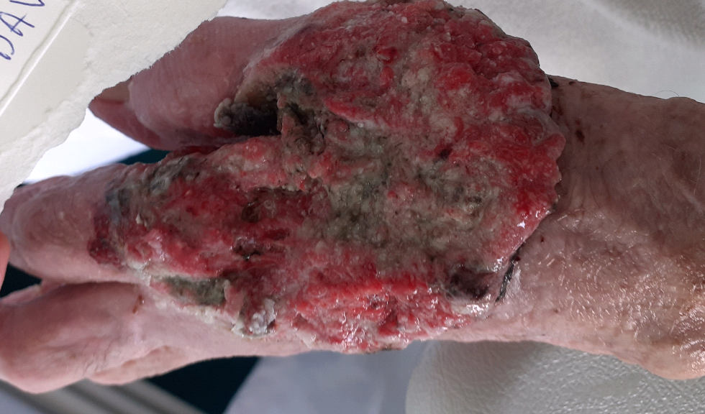
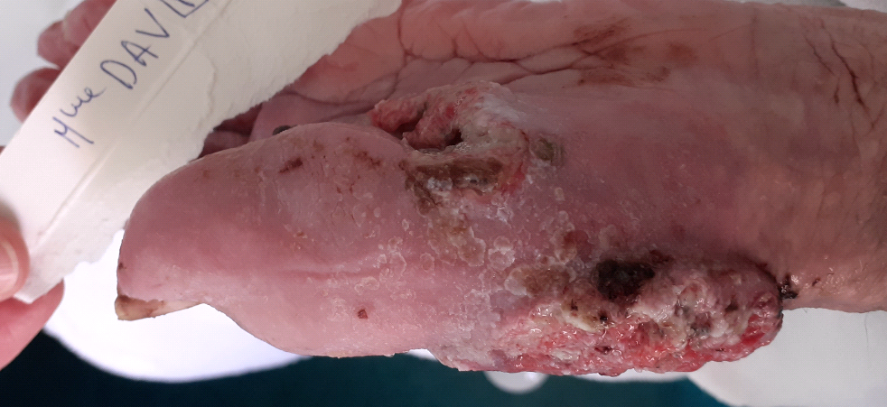
Mme D. 23 aout 2021 (3 jours plus tard)
23/08/2021
Douloureux, très hématique, disparition des mauvaises odeurs
Dilutions ++++ de la synergie à 6 % au 1/10
Devant les douleurs et la situation de fin de vie, passage à tous les 3 jours pour la réfection des pansements
25/8/20
25/8/21

Slide 26
Mme D. 7 jours plus tard
Avec un pansement tous les trois jours et une dilution à 0,6 % environ, la plaie est plutôt propre, non hémorragique, moins fibrineuse et disparition des odeurs
Décès de la patiente le 04/09/2021
27/08/21

Slide 27
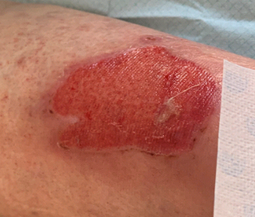
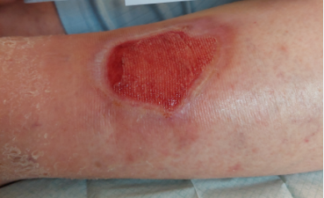
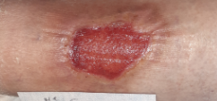
Technique de pansement chez Mme E.
30 avril 22 (7 cm/5cm)
FILM
6 mai 22
20 mai 22
25 mai 22 (4,5cm/5 cm)

Slide 28
En conclusion
La synergie plaie est efficace
sur les odeurs = dignité, proches, facilite les soins dans les plaies putrides pour les soignants
pour la cicatrisation
bien tolérée
La dilution à 6 % est souvent suffisante
Une forte dilution semble maintenir l’activité de la synergie notamment l’activité anti- putride
Précautions d’emploi
Dilution sur des plaies très vascularisées?
Ses limites :
ne traverse pas la fibrine (nécessité d’une scarification (détersion mécanique) et/ou détersion chimique (Hydrogel)) pour favoriser la détersion
Une technique en évolution
Au début utilisation d’une compresse non adhérente type Mélolin®
Puis choix actuel d’un pansement de gaze imprégné de paraffine type jelonet ® pour mouler la forme de la plaie
imbibée d’huile végétale sur laquelle on dépose une à deux pressions du bouchon dose de la synergie plaie? Possible mais adhérence trop importante dans certaines situations
Perspectives d’évolution ?
Utilisation d’Huiles végétales figées à T° ambiante (ex : huile de coco)?
Intérêt de l’utilisation de la synergie plaie péri-lésionnelle en SSR

